Slide 1
航天推进理论基础
西北工业大学 航天学院

Slide 2
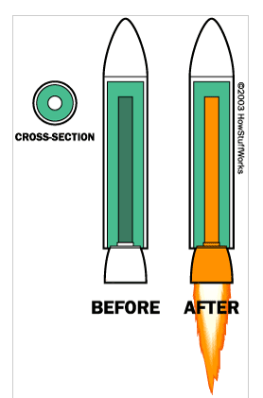
第二章 航天推进系统主要性能参数及理论计算方法
2.1 概述
2.2 推进系统主要性能参数及其计算
2.2.1 推力
2.2.2 喷气速度
2.2.3 质量流率和特征速度
2.2.4 推力系数
2.2.5 总冲和比冲
2.2.6 混合比和空燃比
2.3 推进系统性能参数的应用

Slide 3
2.1 概述
注： 该节请讲课教师自己添加！
情况说明：
（1）因教材第二章不是我编写的，因此写PPT时手里没有教材稿件，只能按原固发的性能参数一章整理。
（2）看到刘院长发的教材PDF后，因时间关系，参照教材PDF版本，我只调整了第二章PPT相关标题、公式编号、内容顺序和背景模板，而教材新增加的部分（如2.1概述、混合比和空燃比）请各位老师讲课时自己添加整理。

Slide 4
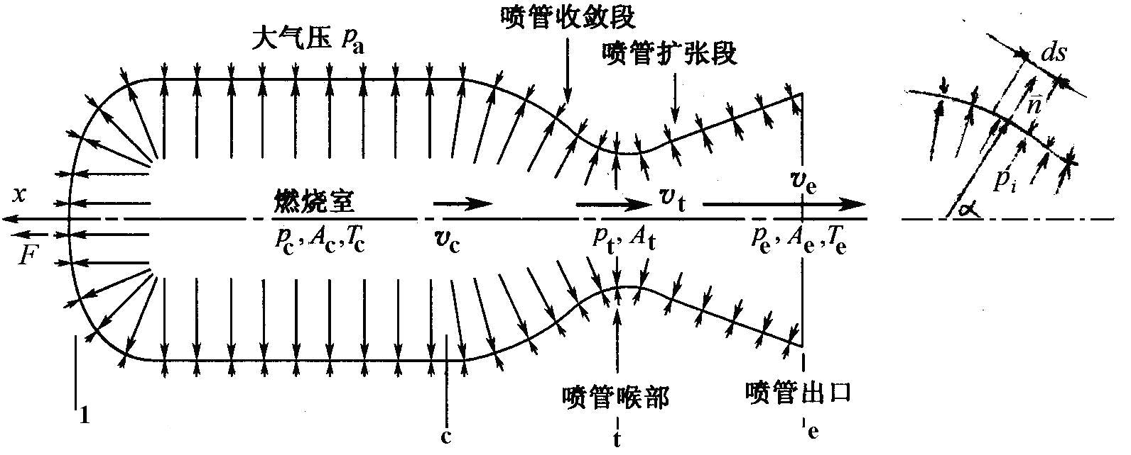
2.2 推进系统主要性能参数及其计算
2.2.1 推力
1.推力定义：发动机工作时作用于发动机全部表面（包括内、外表面）上的气体压强的合力，即为推力。

Slide 5

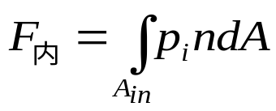
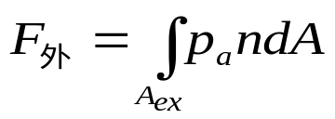

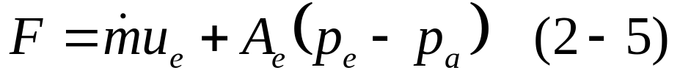
火箭发动机推力可表示为：
多种方法可推出：

Slide 6

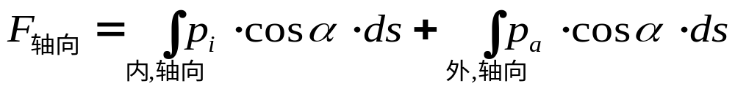

2. 推力计算公式（2-5）的推证：
（1） 根据推力定义直接推证：
发动机的轴对称性
令：
并取飞行方向为正，则上式变为：

Slide 7
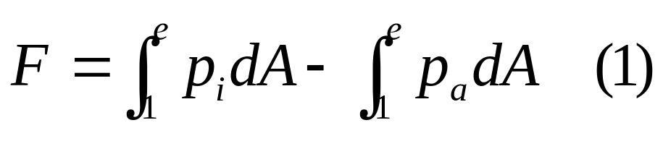
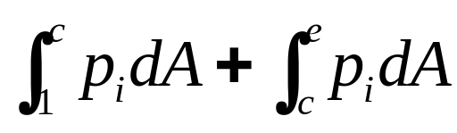
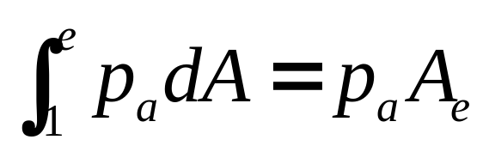
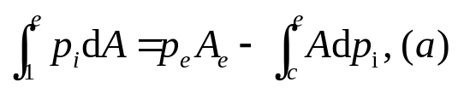

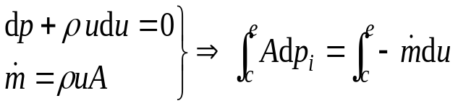

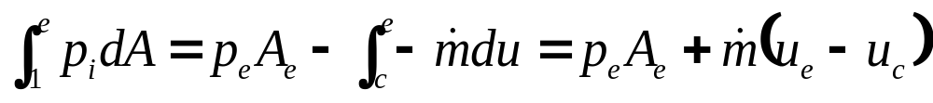
假设外界大气压强不变，则有：
将这两式代入上式（1）中，并考虑到 则有：
（2-5）
代入（a）式

Slide 8
（2）根据动量原理推导推力公式（2-5）：
0
c
t
e
基本假设：
（1）发动机为轴对称体，且喷管内燃气为一维定常流动，不计燃气重力；
（2）发动机燃烧室内为零维流动，即：燃烧室内各点的燃气压强、温度均相等；
（3）发动机处于不变的环境压强中，并取飞行方向为正向。
u_{e}
飞行方向
P_{i}
, T_{i}
控制体
0
c
t
e

Slide 9

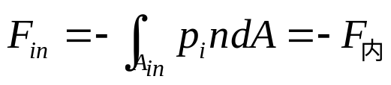

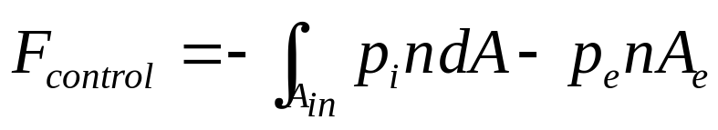

控制体受力为：
0
c
t
e
发动机内壁面作用于控制体上的力
喷管出口截面作用于控制体上的作用力
u_{e}
飞行方向
P_{i}
, T_{i}
控制体
0
c
t
e

Slide 10


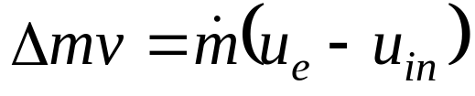

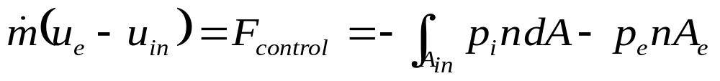
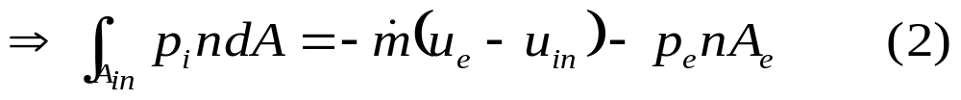
控制体动量的变化：
0
c
t
e
因为在发动机稳定工作的每一瞬时，有：
u_{e}
飞行方向
P_{i}
, T_{i}
根据动量定理：
控制体
0
c
t
e

Slide 11
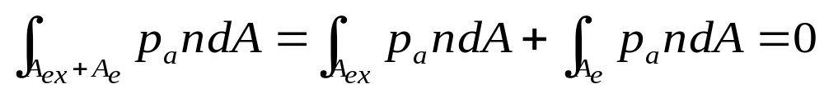
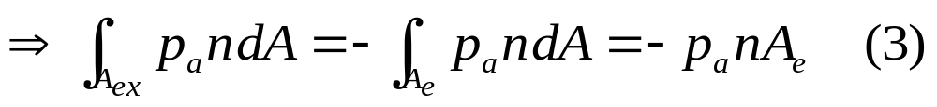
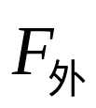

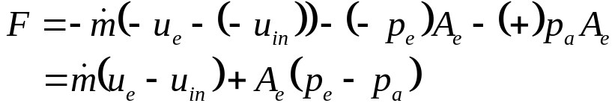
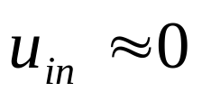
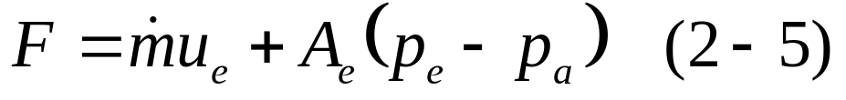
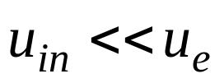
而：
e
0
c
t
飞行方向
控制体
0
c
t
e
将（2）、（3）式代入推力定义公式（2-3）中有：
（对固发）
（对液发）

Slide 12
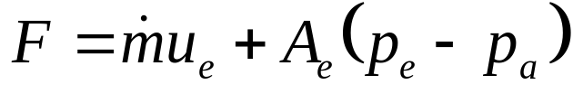
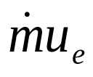


3. 有关推力的讨论：
0
c
t
e
1）. 推力的组成：
推力公式：
0
c
t
e
(1)
:动量推力（momentum thrust）.占推力总值的90%以上；
(2)
:压强推力（pressure thrust），也称静推力。
（3） 火箭发动机的推力与飞行器的飞行速度无关。
注意： 推力公式中的 与喷管内燃气的膨胀状态有关！

Slide 13

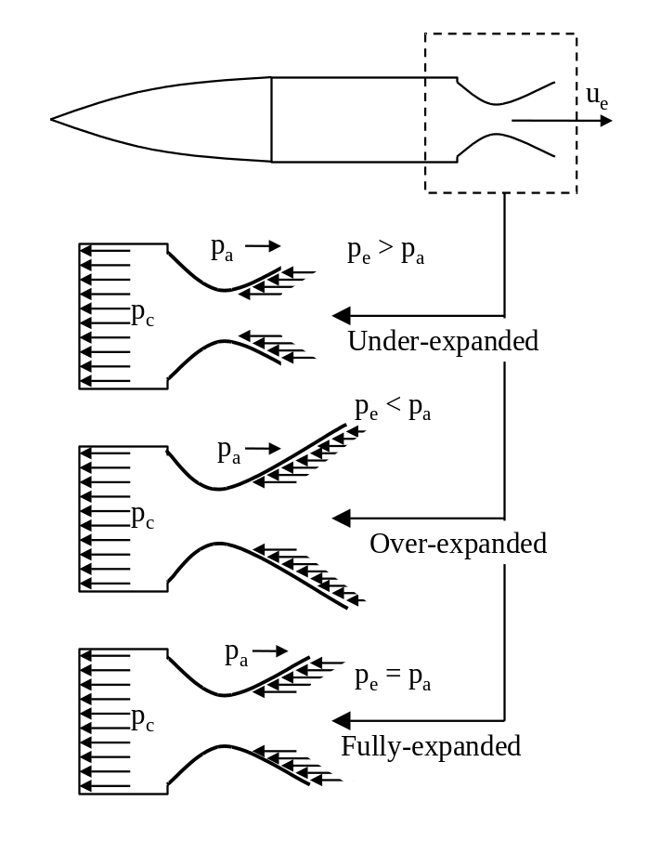

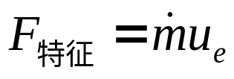
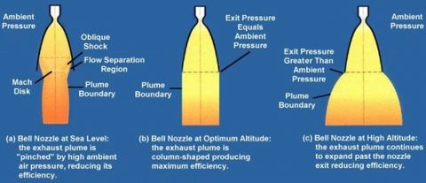
2）. 有关推力的几个代表量:
（1）特征推力：也称额定推力或发动机设计状态推力，也就是当 （完全膨胀）时的发动机推力。

Slide 14
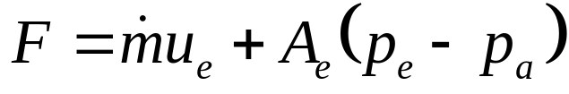



（2）真空推力：发动机在真空环境下工作时的推力，也就是
时的发动机推力。即：
（3） 海平面推力：发动机在海平面条件下（环境压强为0.1013MPa）工作时的推力。
讲解例题2-1

Slide 15


2.2.2 喷气速度 (Exhaust Velocity)
1.计算公式推导：
基本假设：
1. 燃烧室内的燃气参数 等处处相等。
2.喷管中的流动是一维定常、等熵流动，且忽略燃气对喷管壁的传热和摩擦。
3.燃气是定压比热为常数的理想气体。

Slide 16
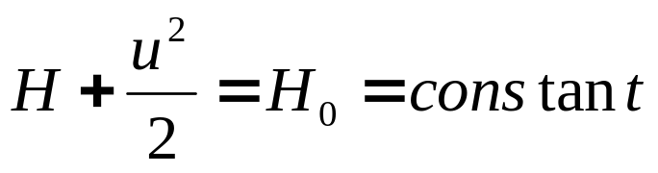
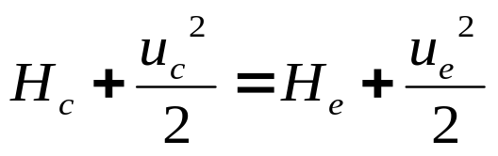

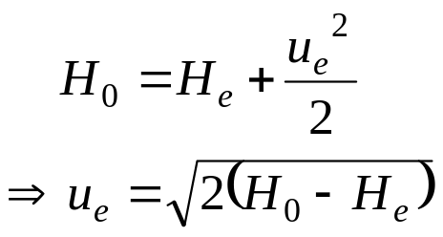

燃气流动的能量方程：
c
t
e
在截面c-c和e-e处：
c
t
e

Slide 17
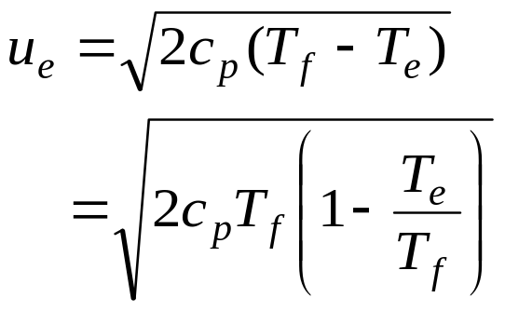
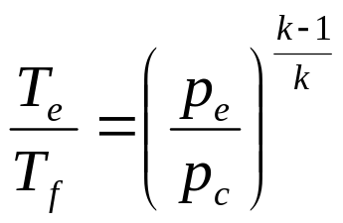
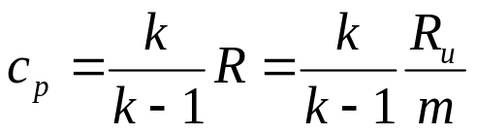
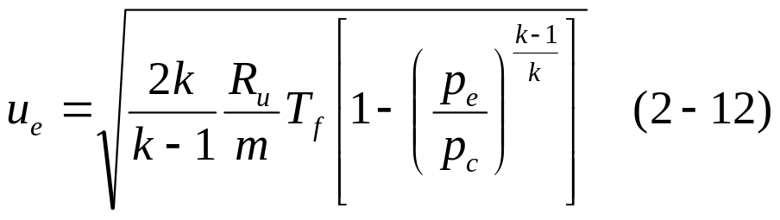
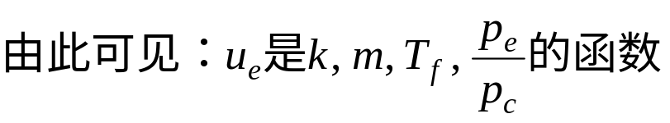
c
t
e
因此有：
c
t
e
对等熵流动：
且
式(2-12)适用于喷管任一截面燃气流速的计算!

Slide 18


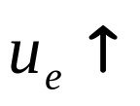

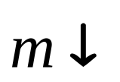
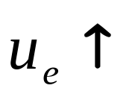
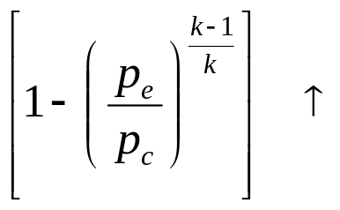

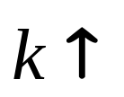
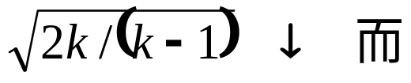
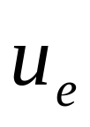

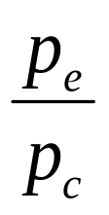
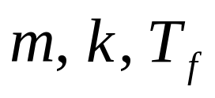

2. 的影响因素与极限喷气速度：
1.
:
升高，则可转换成动能的热能增加，
2.
:
3.
:
综合考虑，则 随 的增大而略有减小。
4.
:
在
一定的情况下，
随 的减小而增大。，
对超声速喷管，只要喷管内不出现激波，膨胀压强比取决于喷管扩张面积比。

Slide 19
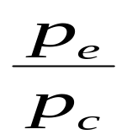
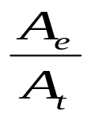
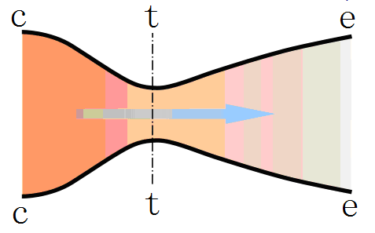






3. 膨胀压强比 和扩张面积比 的关系：
对 t-t 和 e-e 截面：
将等熵流动关系 ：
及
和
代入 中，推出：

Slide 20


推出喷管扩张面积比与膨胀压强比的关系：
式（2-14）适用于喷管任一截面面积比与压强比的计算，二者间的关系如图所示，数据列表见表2-1

Slide 21


对喷管任一截面，有：
一个压强比对应一个面积比
一个面积比对应两个压强比

Slide 22








4. 极限喷气速度：假定喷管出口截面处燃气压强 ，这时燃气的全部热能都转换为喷气的动能，喷气速度达到极限值，称为极限喷气速度。
对等熵流动：
极限喷气速度
：
二者比值：
二者比值的范围一般在0.65~0.75之间 。

Slide 23




5. 等效喷气速度 ：
为便于分析，
令：
讲解例题2-2

Slide 24






2.2.3 喷管质量流率 与特征速度
一.质量流率 (mass flow rate)：
喷管超声速流动的特点：
燃气流速变化，如图示。
(2) 在喷管喉部，有 ，
所以喷管喉部为临界截面。
(3) 在喷管任一截面上，质量流率相等，即：

Slide 25










喷管任一截面上的燃气流速：
对等熵流动，有：
喷管任一截面上的燃气密度
喷管任一截面上的燃气流率为：
(1)
是
的函数。
(2)
是喷管横截面积 A 的函数 。

Slide 26








即：
对上式求最 大值
喉部流速：
根据：
将
代入：
的计算式。

Slide 27







令:
（1）
与
成正比。
（2）
与
成反比。
（3）
的影响较小。
比热比
（隐含在 中）对

Slide 28





将：
改写
称为流率系数：
流率系数是 的函数，因此流率系数反映了燃烧产物的热力学性质，其值主要取决于推进剂的组分。

Slide 29



二. 特征速度
1. 特征速度的概念:
特征速度与流率系数互为倒数，即：

Slide 30


2. 特征速度
的物理意义：
（1）是一个假想的速度，具有和速度相同的量纲（m/s）；
（2） 的大小取决于燃烧产物的热力学性质，即与燃烧温度、燃烧产物的平均摩尔质量和比热比有关，而与喷管喉部下游的流动过程无关。
对一般的固体推进剂，双基推进剂的特征速度在1400m/s左右，复合推进剂的特征速度在1500~1800m/s左右。
讲解例题2-3

Slide 31







2.2.4 推力系数
一. 推力系数的提出
由
将
代入推力计算式
定义为:

Slide 32
二. 推力系数的物理含义
（1）推力系数是一个放大系数，即由于燃气在喷管内膨胀加速而使喷管喉部横截面上的推力p_{c}A_{t} 增大了C_{F}倍，因此推力系数是表示发动机喷管性能的参数，表征了燃气在喷管中膨胀的程度。
（2）推力系数是一个无因次系数，表示单位燃烧室压强在单位喷喉面积上产生的推力，也称为无量纲推力

Slide 33


三. 推力系数的影响因素
由推力系数的定义式：

Slide 34



四、 推力系数 的变化规律：
利用式（2-14）和式（2-23）可计算出不同压强比 下的推力系数与喷管扩张面积比 间的关系，如下图示：
图2-3：不同工作高度下，推力系数与扩张面积比间的关系曲线（k=1.2）

Slide 35
由图2-3可见：
1. 比热比、工作高度一定时，随着喷管扩张面积比的增大，推力系数先增大到某一最大值后又逐渐减小。其中最大推力系数对应于完全膨胀状态，此时相应的面积比即为最佳面积比。

Slide 36

2. 推力系数的计算公式
在喷管过膨胀状态下适用范围受到了限制。

Slide 37


3. 比热比 、面积比 一定时，推力系数 随着发动机工作高度的增加而增大。
由此可见，当发动机在真空中工作时，推力系数达到最大值，则推力也达到最大值。此时的推力系数称为真空推力系数，可查阅表2-3获得，计算公式表示为：

Slide 38





4. 特征推力系数 的概念。
利用特征推力系数：

Slide 39

  5. 的取值范围，在 和压强比 较大的变化范围内为1~2
讲解例题2-4

Slide 40

2.2.5 总冲和比冲
一. 总冲
总冲：发动机推力与其作用时间的乘积，称为发动机的推力冲量或总冲量（简称总冲），即：
推力冲量（总冲）=推力×推力作用时间
1.火箭发动机的工作时间
从点火起动、产生推力开始，到发动机排气过程结束、推力下降到零为止的全部时间。

Slide 41





固体火箭发动机有工作时间 和装药燃烧时间
切线角平分线
10%Fmax

Slide 42






总冲的计算表达式：
平均推力：
将公式：
代入（2-29）式，则有：
总冲的量纲：在国际制中为N•s；在工程制中为kg•s或吨•s。

Slide 43


3. 总冲的物理意义：
（1）总冲综合反映了发动机的工作能力。
（2）推进剂选定后，总冲的大小决定了发动机的尺寸大小。

Slide 44





二. 比冲
比冲的定义及表达式：
发动机的比冲：是燃烧一千克质量推进剂所产生的冲量，用符号 表示。
比冲的量纲：在国际制中为m/s；在工程制中为s。
比推力 :即每秒钟消耗一千克质量的推进剂所产生的推力，即：

Slide 45




2. 比冲的物理意义
在数值上：
比冲是全面评定发动机工作质量的重要性能参数。
讲解例题2-5和2-6

Slide 46





3. 影响比冲的因素
将
代入上式，有：

Slide 47





（1）推进剂能量对比冲的影响。
（2）喷管扩张面积比 （或膨胀压强比 ）对比冲的影响。
（3）飞行高度 对比冲的影响：
（4）燃烧室压强 对比冲的影响。
(5) 推进剂初温 对比冲的影响。

Slide 48





4. 有关比冲的几个特征量：
（1）特征比冲 ：
发动机在设计状态（ ）下工作时的比冲。
（2）真空比冲 ：
发动机在真空环境中工作时的比冲。
（3）推进剂比冲：
采用某种标准发动机结构在地面试车时测得的
发动机比冲。

Slide 49
2.2.6 混合比和空燃比
注：请讲课教师自己添加！

Slide 50




2.3 推进系统性能参数的应用
2.3.1 飞行器的运动方程:
研究对象：飞行器
飞行器的运动方程为：
研究环境：无阻力( )、无重力( )的空间飞行环境
因此运动方程变为：

Slide 51







飞行器沿飞行方向的运动方程为：
无重力环境：
设攻角：
飞行器的初始质量：
（有效载荷、结构质量、推进剂质量）
在任意时刻，飞行器的瞬时质量应为：

Slide 52









因此有：
从开始加速起（ ）到加到最大速度（ ）时止积分上式：
其中：
（称为消极质量）

Slide 53






定义飞行器质量数：
对于单级火箭，
对于多级火箭：
讲解例题2-9

Slide 54


2.3.2 飞行器的性能参数和质量参数:
飞行器的主要性能参数:
（单级火箭）
（多级火箭）
最大射程
最大飞行高度
有效载荷量等

Slide 55





飞行器的主要质量参数：
质量数：
飞行器的推进剂质量比：
而火箭发动机的推进剂质量比为：
火箭发动机的结构质量
飞行器结构（完善性）系数 ：

Slide 56




2.3.3 发动机性能对飞行器性能的影响:
1. 发动机的比冲 越大，火箭可以达到的最大速速 也越大，射程就越远 。
2. 飞行器的质量数 越大，火箭可以达到的最大速速 也越大.

Slide 57






3. 发动机比冲 的降低可用增大质量数 来进行补偿。
如 均为可量，为了达到一定的飞行速度
，可根据
的条件、微分式（2-46）得到：
式（2-52）中的负号表明，降低比冲可由增加质量数来补偿！为了便于分析质量数与比冲间的互补关系，上式可改写为：
可分三种情况（ ）讨论比冲和质量数对最大速度的影响程度!

Slide 58




4. 推进剂密度 增大时,可有效的提高火箭的最大飞行速度 ，其作用之大小取决于质量比和质量数。
一般而言，对单级火箭或多级火箭的第一、二级，推进剂的质量比较大而μ值较小，所以增加推进剂密度的作用较大。
5. 在发动机的设计中，应尽可能提高发动机燃烧室的体积装填密度和改进结构形式、以减小发动机的结构质量、增大火箭的质量数 。

Slide 59







补充知识： （根据授课班级不同，可选讲）
一、 发动机性能的理论值与实际值
理论值：发动机在理想的工作假设条件下，通过理论分析计算得到的。
实际值：是在部分实测参数的基础上，通过计算得到的。
实测参数： 曲线， 等
1. 特征速度的实际值 ：

Slide 60






2.比冲实际值 ：
3.推力系数实际值 ：
发动机性能理论值与实际值间的差异常用发动机的设计质量系数（亦称冲量系数）表示。

Slide 61





发动机设计质量系数（亦称冲量系数）：
称为发动机设计质量系数，即：发动机实际比冲与理论比冲的比值，取值范围：0.82~0.96
称为燃烧室设计质量系数，取值范围：0.94~0.99
称为喷管设计质量系数，取值范围：0.88~0.97

Slide 62




二、有关发动机最大推力的讨论
由
一定时，
最大，
则推力最大。
推力系数是表征喷管性能优劣的参数，因此，在发动机喷管设计中，常碰到如下问题：

Slide 63








问题：给定燃烧室压强 p_{c}、喷管喉部面积A_{t}，并规定发动机的工作高度（即环境压强p_{a}一定），那么设计多大的喷管扩张面积比，才能获得最大的推力？
由面积比公式
与 一一对应
当
与 一定时
因此，当 一定时，
随 而变化
喷管处于完全膨胀工作状态时所对应的扩张面积比，就是应设计的最佳面积比，可获得 。
而当 一定时，已知喷管
完全膨胀 推力系数最大、因而推力最大

Slide 64

为什么喷管完全膨胀时推力最大呢？
欠膨胀喷管2-2：与完全膨胀喷管1-1相比，短了2-1段，2-1段上的轴向分力 ΔF₂₋₁ 没有得到利用而损失掉了。
过膨胀喷管3-3：与完全膨胀喷管1-1相比，长了1-3段，而1-3段上的轴向分力 ΔF₁₋₃ 的方向与发动机推力方向相反，因而减小了发动机的推力。
当 一定时，
喷管处于完全膨胀工作状态时可获得 。

Slide 65




求推力 的最大值：
分析，当 一定时，在什么情况下，才能满足
产生最大推力的条件 ？
要获得最大的推力，必须满足：
表示喷管处于
完全膨胀工作状态
因此，对于给定设计高度的发动机，其对应于喷管完全膨胀状态的特征推力是最大推力！

Slide 66


发动机的高度特性
推力公式：
设计定型的发动机，其推力随工作高度的增加而增大，其真空推力最大！
图2-9 火箭发动机推力随高度的变化

Slide 67











发动机设计高度对推力的影响：
设计两台采用相同推进剂的发动机： 1 2
发动机的工作压强相同：
喷管喉部面积相同：
两台发动机的设计高度分别为：
设计高度下对应的环境压强为：
设计高度喷管工作状态：
发动机推力分别为：
在设计高度下均有最大推力：
设计高度越高,推力越大、喷管出口截面积越大！

Slide 68


